Slide 1


Projeto de Controladores para Sistemas de Segunda Ordem via Resposta em Frequência
Universidade Federal do Rio Grande do Norte
Programa de Pós Graduação em Engenharia Mecatrônica
Nelson José Bonfim Dantas
Orientador: Carlos Eduardo Trabuco Dórea
Co-Orientador: José Mário Araújo

Slide 2
SUMÁRIO
Introdução
Objetivos
Fundamentação Teórica
Definição do Problema
Metodologia
Resultados e Discussões
Conclusão

Slide 3
INTRODUÇÃO

Slide 4
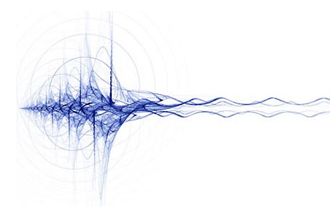
INTRODUÇÃO
Sistemas descritos por equações diferenciais de segunda ordem, como as vibrações mecânicas e oscilações em redes elétricas, são denominados sistemas de segunda ordem.

Slide 5
INTRODUÇÃO
Podem ser representados em sua forma original, através de equações diferenciais, ou por representações de primeira ordem como a bem conhecida representação em espaço de estados.
Forma Original
Equações de segunda ordem
Soluções mais complexas
Menos equações para serem resolvidas
Traduz o significado físico dos modelos através das equações
Representação de Primeira Ordem
Equações de primeira ordem
Possuem soluções mais simples
Duplica a dimensão do Sistema
Perde características importantes, esparsidade, simetria , etc ...

Slide 6
INTRODUÇÃO
Origina o Problema de Autovalor Quadrático;
Para um sistema com n graus de liberdade, 2n autovalores são admitidos;
Alocação de autovalores;
Controle por Realimentação de Estado;
Abordagem por Matriz de Receptância;

Slide 7
MOTIVAÇÃO
Sistemas com atraso, conjunto infinito de autovalores;
Risco de Instabilidade;
Necessidade de análise a posteriori;
Utilização de Aproximações;

Slide 8
OBJETIVOS
Objetivo Geral:
Propor uma solução para um problema de controle realimentação de estado para um sistema de segunda ordem com atraso

Slide 9
OBJETIVOS
Objetivos Específicos:
Definir o problema de controle nos termos da resposta em frequência;
Desenvolver um algoritmo de busca, solução para os ganhos do controlador;

Slide 10
FUNDAMENTAÇÃO TEÓRICA

Slide 11
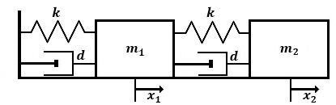
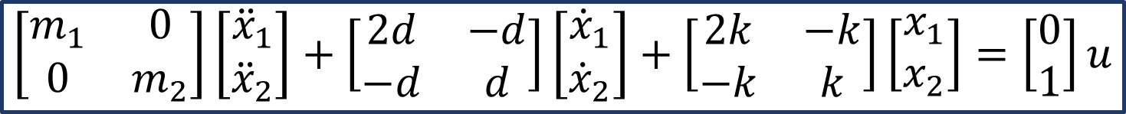
FUNDAMENTAÇÃO TEÓRICA
Sistema de Segunda Ordem
$$m_{1}{\ddot{x}}_{1}(t)+d[2{\dot{x}}_{1}(t)−{\dot{x}}_{2}(t)]+k[2x_{1}(t)+x_{2}(t)]=0$$
$$m_{2}{\ddot{x}}_{2}(t)+d[{\dot{x}}_{2}(t)−{\dot{x}}_{1}(t)]+k[x_{2}(t)−x_{1}(t)]=u$$
$$\left[\begin{matrix}m_{1} & 0 \\ 0 & m_{2}\end{matrix}\right]\left[\begin{matrix}{\ddot{x}}_{1} \\ {\ddot{x}}_{2}\end{matrix}\right]+\left[\begin{matrix}2d & −d \\ −d & d\end{matrix}\right]\left[\begin{matrix}{\dot{x}}_{1} \\ {\dot{x}}_{2}\end{matrix}\right]+\left[\begin{matrix}2k & −k \\ −k & k\end{matrix}\right]\left[\begin{matrix}x_{1} \\ x_{2}\end{matrix}\right]=\left[\begin{matrix}0 \\ 1\end{matrix}\right]u$$

Slide 12

FUNDAMENTAÇÃO TEÓRICA
Sistema de Segunda Ordem
$$M\ddot{x}(t)+D\dot{x}(t)+Kx(t)=Bu$$
$$M∈𝕽^{n⨯n},D∈𝕽^{n⨯n},K∈𝕽^{n⨯n},B∈𝕽^{n⨯m},x∈𝕽^{n},u∈𝕽^{m}$$

Slide 13
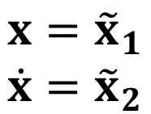
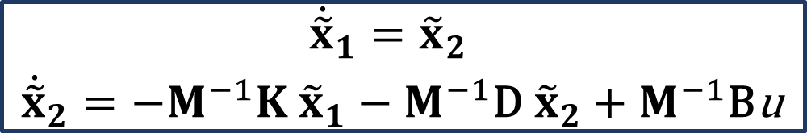
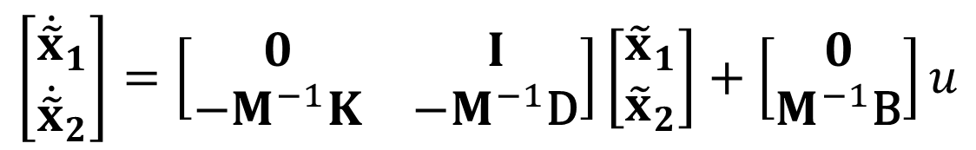
FUNDAMENTAÇÃO TEÓRICA
Representação de Primeira Ordem
$$x={\tilde{x}}_{1}$$
$$\dot{x}={\tilde{x}}_{2}$$
$${\dot{\tilde{x}}}_{1}={\tilde{x}}_{2}$$
${\dot{\tilde{x}}}_{2}=−M^{−1}K$ ${\tilde{x}}_{1}−M^{−1}\text{D} {\tilde{x}}_{2}+M^{−1}\text{B}\text{u}$
$$\left[\begin{matrix}{\dot{\tilde{x}}}_{1} \\ {\dot{\tilde{x}}}_{2}\end{matrix}\right]=\left[\begin{matrix}0 & I \\ −M^{−1}K & −M^{−1}\text{D}\end{matrix}\right]\left[\begin{matrix}{\tilde{x}}_{1} \\ {\tilde{x}}_{2}\end{matrix}\right]+\left[\begin{matrix}0 \\ M^{−1}\text{B}\end{matrix}\right]u$$

Slide 14

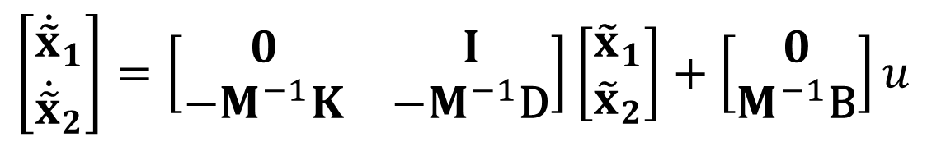
FUNDAMENTAÇÃO TEÓRICA
Representação de Primeira Ordem
$$\left[\begin{matrix}{\dot{\tilde{x}}}_{1} \\ {\dot{\tilde{x}}}_{2}\end{matrix}\right]=\left[\begin{matrix}0 & I \\ −M^{−1}K & −M^{−1}\text{D}\end{matrix}\right]\left[\begin{matrix}{\tilde{x}}_{1} \\ {\tilde{x}}_{2}\end{matrix}\right]+\left[\begin{matrix}0 \\ M^{−1}\text{B}\end{matrix}\right]u$$
A
B
$$\dot{\tilde{x}}=A\tilde{x}+Bu$$

Slide 15


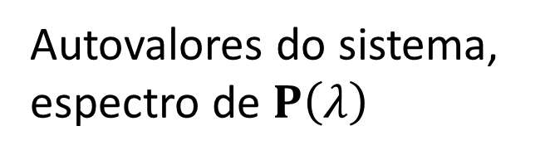

FUNDAMENTAÇÃO TEÓRICA
Problema de Autovalor Quadrático
$$M\ddot{x}(t)+D\dot{x}(t)+Kx(t)=0$$
Feixe Quadrático
$$x\left(t\right)=ze^{λt}$$
$$\left|P(λ)\right|=0$$
$$P\left(λ\right)=λ^{2}M+λD+K$$
Autovalores do sistema, espectro de $P\left(λ\right)$

Slide 16
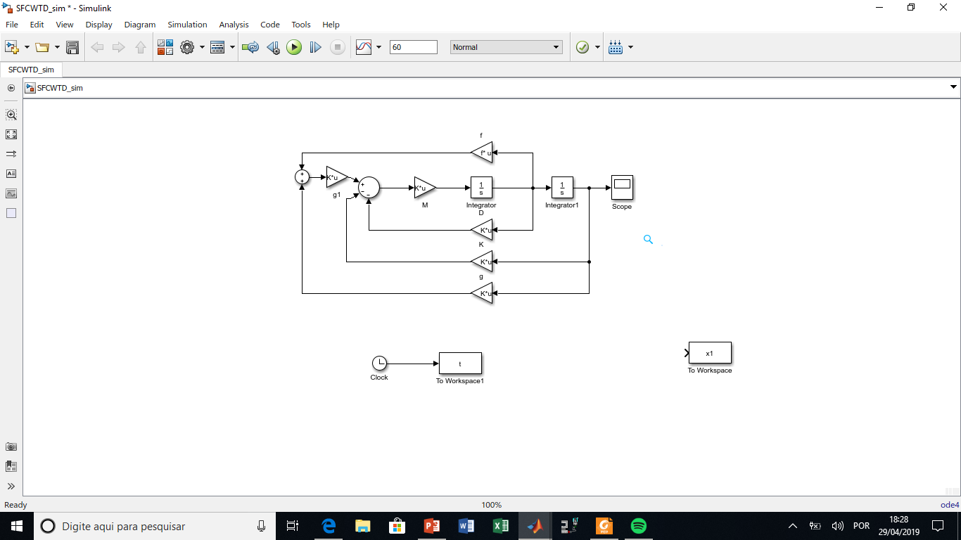


FUNDAMENTAÇÃO TEÓRICA
Realimentação de Estado
$$M\ddot{x}(t)+D\dot{x}(t)+Kx(t)=Bu(t)$$
$$f∈𝕽^{n⨯m} e g∈𝕽^{n⨯m}$$
$$u\left(t\right)=f^{T}\dot{x}\left(t\right)+g^{T}x(t)$$
$$M\ddot{x}(t)+D\dot{x}(t)+Kx(t)=B[f^{T}\dot{x}\left(t\right)+g^{T}x(t)]$$
$$M\ddot{x}\left(t\right)+\left(D−Bf^{T}\right)\dot{x}\left(t\right)+(K−Bg^{T})x(t)=0$$
$$P\left(λ\right)=λ^{2}M+λ\left(D−Bf^{T}\right)+(K−Bg^{T})$$

Slide 17
FUNDAMENTAÇÃO TEÓRICA
Problema de Alocação de Autovalor
Dado um conjunto de autovalores previamente definidos, obter os valores dos ganhos do controlador que garantam a alocação desses autovalores nas posições desejadas.
Definido como o inverso do Problema de Autovalor Quadrático em (Ram et al. 2011).
Métodos existentes solucionam o problema utilizando decomposição por valor singular (Chu & Datta, 1995).

Slide 18
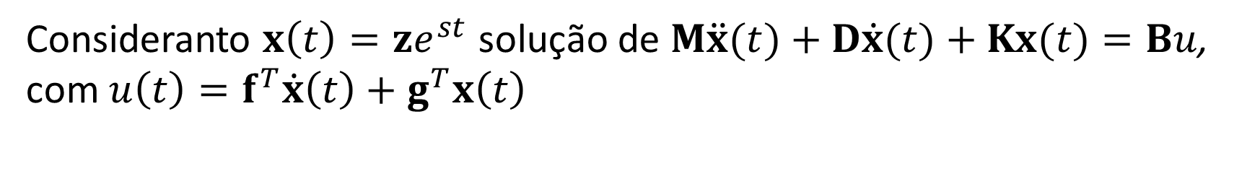
FUNDAMENTAÇÃO TEÓRICA
Problema de Alocação de Autovalor
(Ram & Motthershead, 2007) trazem o conceito de matriz de receptância, dando alternativa ao levantamento experimental dos modelos.
Consideranto $x\left(t\right)=ze^{st}$ solução de $M\ddot{x}(t)+D\dot{x}(t)+Kx(t)=Bu$, com $u\left(t\right)=f^{T}\dot{x}\left(t\right)+g^{T}x\left(t\right)$
$$(Ms^{2}+Ds+K−B{\left(g+sf\right)}^{T})z=0$$

Slide 19
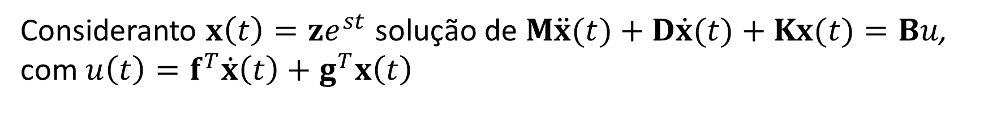
FUNDAMENTAÇÃO TEÓRICA
Matriz de Receptância
Consideranto $x\left(t\right)=ze^{st}$ solução de $M\ddot{x}(t)+D\dot{x}(t)+Kx(t)=Bu$, com $u\left(t\right)=f^{T}\dot{x}\left(t\right)+g^{T}x\left(t\right)$
$$(Ms^{2}+Ds+K−B{\left(g+sf\right)}^{T})z=0$$
Modificação de posto-1

Slide 20

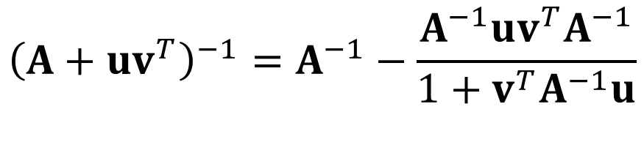


FUNDAMENTAÇÃO TEÓRICA
Fórmula de Sherman-Morrisson
Fornece a inversa de uma matriz com modificação de posto-1 em termos da inversa da matriz original
$${\left(A+uv^{T}\right)}^{−1}=A^{−1}−\frac{A^{−1}uv^{T}A^{−1}}{1+v^{T}A^{−1}u}$$
$$A=({Ms}^{2}+Ds+K)$$
$$u=B$$
$$v=−(g+sf)$$

Slide 21
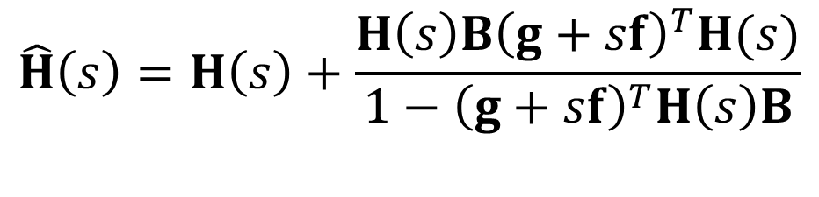
FUNDAMENTAÇÃO TEÓRICA
Fórmula de Sherman-Morrisson
$$\hat{H}\left(s\right)=H\left(s\right)+\frac{H\left(s\right)B{\left(g+sf\right)}^{T}H(s)}{1−{\left(g+sf\right)}^{T}H\left(s\right)B}$$

Slide 22

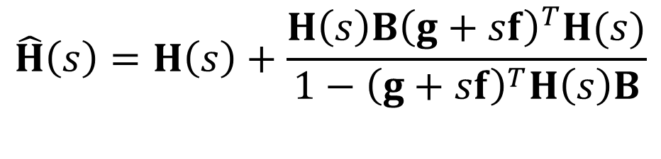
FUNDAMENTAÇÃO TEÓRICA
Matriz de Receptância
(Mottershead & Ram, 2007)
Matriz de receptância associada a malha fechada
Equação característica
$$\hat{H}\left(s\right)=H\left(s\right)+\frac{H\left(s\right)B{\left(g+sf\right)}^{T}H(s)}{1−{\left(g+sf\right)}^{T}H\left(s\right)B}$$
Matriz de receptância associada a malha aberta
$$H\left(s\right)={\left({Ms}^{2}+Ds+K\right)}^{−1}$$

Slide 23



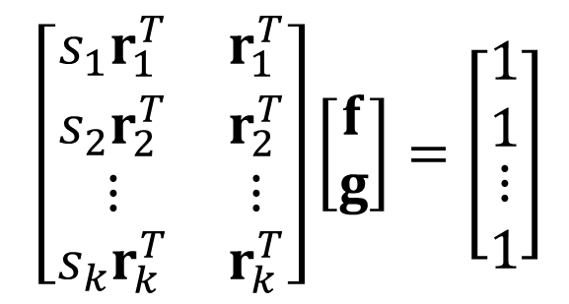


FUNDAMENTAÇÃO TEÓRICA
Solução para o Problema de Alocação
(Mottershead & Ram, 2007)
$$1−{\left(g+sf\right)}^{T}H\left(s\right)B=0$$
$$r_{k}=H\left(s_{k}\right)B$$
$${\left(g+sf\right)}^{T}H\left(s\right)B=1$$
$$r_{k}^{T}g+{sr}_{k}^{T}f=1$$
$${[H\left(s\right)B]}^{T}(g+sf)=1$$
$$\left[\begin{matrix}s_{1}r_{1}^{T} & r_{1}^{T} \\ \begin{matrix}s_{2}r_{2}^{T} \\ \begin{matrix}⋮ \\ s_{k}r_{k}^{T}\end{matrix}\end{matrix} & \begin{matrix}r_{2}^{T} \\ \begin{matrix}⋮ \\ r_{k}^{T}\end{matrix}\end{matrix}\end{matrix}\right]\left[\begin{matrix}f \\ g\end{matrix}\right]=\left[\begin{matrix}1 \\ 1 \\ \begin{matrix}⋮ \\ 1\end{matrix}\end{matrix}\right]$$

Slide 24
O ATRASO

Slide 25
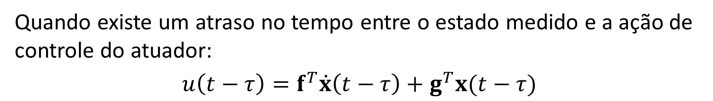
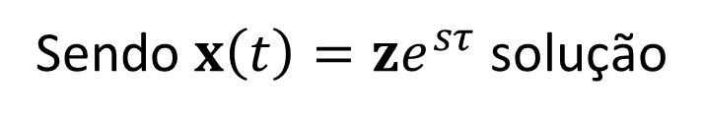
FUNDAMENTAÇÃO TEÓRICA
Sistema com Atraso
Quando existe um atraso no tempo entre o estado medido e a ação de controle do atuador:
$u\left(t−τ\right)=f^{T}\dot{x}\left(t−τ\right)+g^{T}x(t−τ)$
$$M\ddot{x}(t)+D\dot{x}(t)+Kx(t)=Bu(t−τ)$$
Sendo $x\left(t\right)=ze^{sτ}$ solução
$$\left(Ms^{2}+Ds+K−B{\left(g+sf\right)}^{T}e^{−sτ}\right)z=0$$

Slide 26
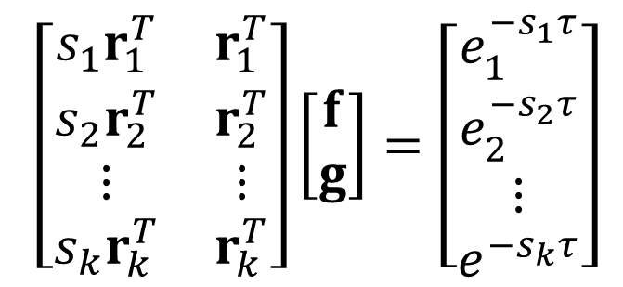
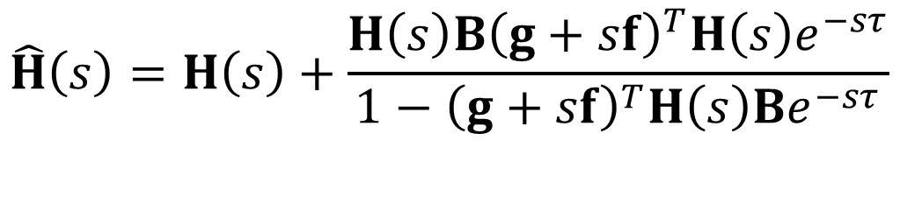
FUNDAMENTAÇÃO TEÓRICA
Sistema com Atraso
(Ram et al. 2009)
$$\hat{H}\left(s\right)=H\left(s\right)+\frac{H\left(s\right)B{\left(g+sf\right)}^{T}H\left(s\right)e^{−sτ}}{1−{\left(g+sf\right)}^{T}H\left(s\right)Be^{−sτ}}$$
$$\left[\begin{matrix}s_{1}r_{1}^{T} & r_{1}^{T} \\ \begin{matrix}s_{2}r_{2}^{T} \\ \begin{matrix}⋮ \\ s_{k}r_{k}^{T}\end{matrix}\end{matrix} & \begin{matrix}r_{2}^{T} \\ \begin{matrix}⋮ \\ r_{k}^{T}\end{matrix}\end{matrix}\end{matrix}\right]\left[\begin{matrix}f \\ g\end{matrix}\right]=\left[\begin{matrix}e_{1}^{−s_{1}τ} \\ e_{2}^{−s_{2}τ} \\ \begin{matrix}⋮ \\ e^{−s_{k}τ}\end{matrix}\end{matrix}\right]$$

Slide 27
FUNDAMENTAÇÃO TEÓRICA
Sistema com Atraso
(Ram et al. 2009)
$$\hat{H}\left(s\right)=H\left(s\right)+\frac{H\left(s\right)B{\left(g+sf\right)}^{T}H\left(s\right)e^{−sτ}}{1−{\left(g+sf\right)}^{T}H\left(s\right)Be^{−sτ}}$$
$$\left[\begin{matrix}s_{1}r_{1}^{T} & r_{1}^{T} \\ \begin{matrix}s_{2}r_{2}^{T} \\ \begin{matrix}⋮ \\ s_{k}r_{k}^{T}\end{matrix}\end{matrix} & \begin{matrix}r_{2}^{T} \\ \begin{matrix}⋮ \\ r_{k}^{T}\end{matrix}\end{matrix}\end{matrix}\right]\left[\begin{matrix}f \\ g\end{matrix}\right]=\left[\begin{matrix}e_{1}^{−s_{1}τ} \\ e_{2}^{−s_{2}τ} \\ \begin{matrix}⋮ \\ e^{−s_{k}τ}\end{matrix}\end{matrix}\right]$$
Infinitos autovalores

Slide 28
DEFINIÇÃO DO PROBLEMA

Slide 29
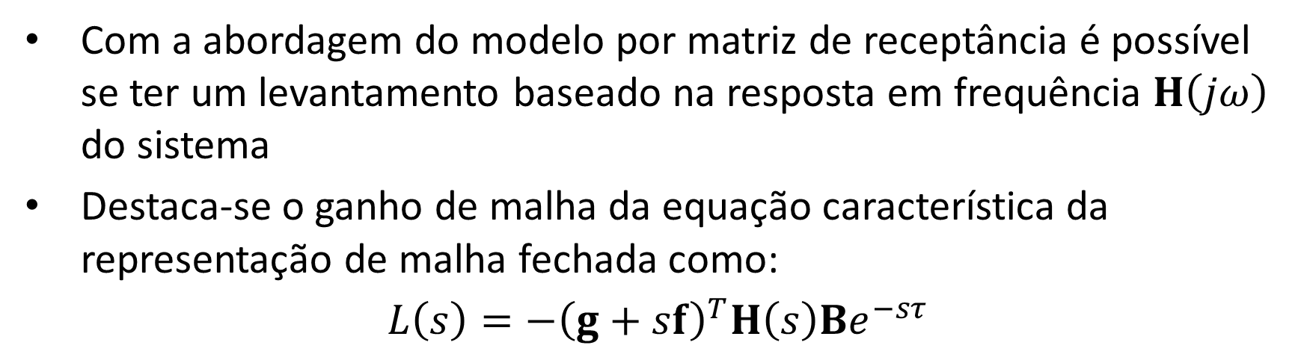
DEFINIÇÃO DO PROBLEMA
Resposta em Frequência
(Araujo, 2018)
Com a abordagem do modelo por matriz de receptância é possível se ter um levantamento baseado na resposta em frequência $H\left(jω\right)$ do sistema
Destaca-se o ganho de malha da equação característica da representação de malha fechada como:
$$L\left(s\right)=−{\left(g+sf\right)}^{T}H\left(s\right)Be^{−sτ}$$

Slide 30
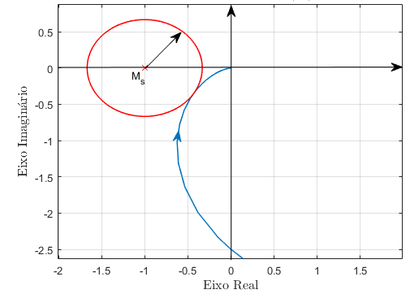


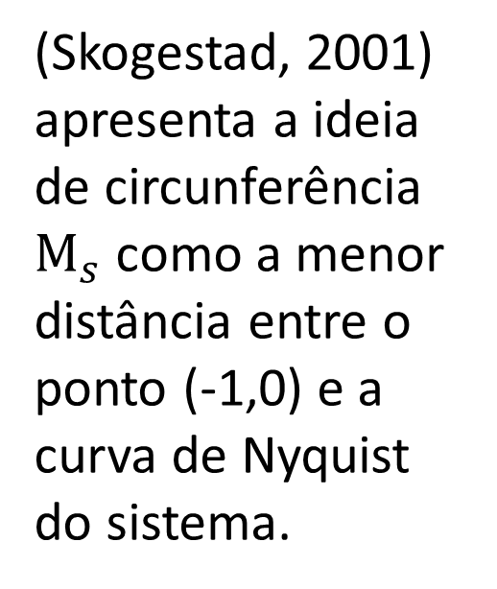


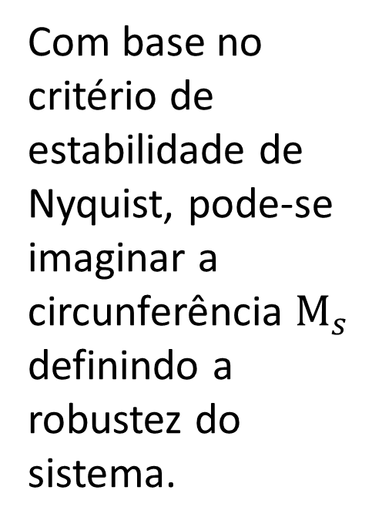
DEFINIÇÃO DO PROBLEMA
Ideia de Controle
(Skogestad, 2001) apresenta a ideia de circunferência $M_{s}$ como a menor distância entre o ponto (-1,0) e a curva de Nyquist do sistema.
Com base no critério de estabilidade de Nyquist, pode-se imaginar a circunferência $M_{s}$ definindo a robustez do sistema.

Slide 31
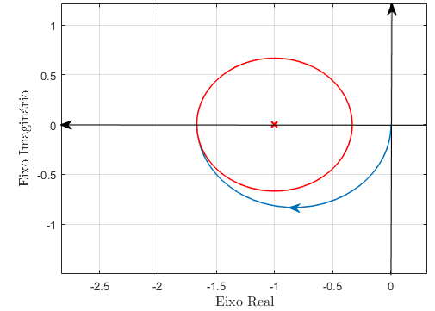
DEFINIÇÃO DO PROBLEMA
Ideia de Controle
Deve-se garantir que o traçado não englobe a circunferência “por fora”.

Slide 32
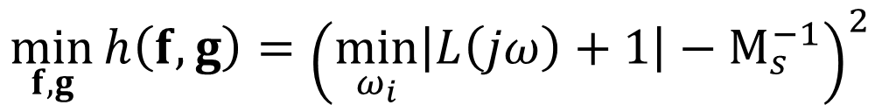
DEFINIÇÃO DO PROBLEMA
Ideia de Controle
$$\min_{ f, g }{h\left(f,g\right)={\left(\min_{ω_{i}}\left|L\left(jω\right)+1\right|−M_{s}^{−1}\right)}^{2}}$$
$$s.a L\left(jω_{i}\right)=−{\left(g+jω_{i}f\right)}^{T}H\left(jω_{i}\right)Be^{−jω_{i}τ}$$
$$Re\left\{L\left(jω_{i}\right)\right\}≥−1+M_{s}^{−1} ∀ ω_{i} / Im\left\{L\left(jω_{i}\right)\right\}=0$$

Slide 33
DEFINIÇÃO DO PROBLEMA
Ideia de Controle
$$\min_{ f, g }{h\left(f,g\right)={\left(\min_{ω_{i}}\left|L\left(jω\right)+1\right|−M_{s}^{−1}\right)}^{2}}$$
$$s.a L\left(jω_{i}\right)=−{\left(g+jω_{i}f\right)}^{T}H\left(jω_{i}\right)Be^{−jω_{i}τ}$$
Restrição adicional
$$Re\left\{L\left(jω_{i}\right)\right\}≥−1+M_{s}^{−1} ∀ ω_{i} / Im\left\{L\left(jω_{i}\right)\right\}=0$$
$$\min_{ω_{i}}{Re\left\{L\left(jω_{i}\right)\right\}}=−1+M_{s}^{−1} ∀ ω_{i} / Im\left\{L\left(jω_{i}\right)\right\}=0$$

Slide 34
METODOLOGIA

Slide 35
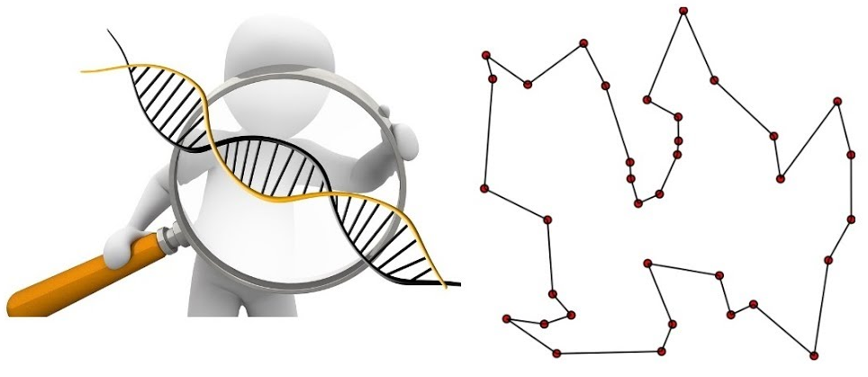
METODOLOGIA
A busca pelos ganhos do controlador que atendam as especificações definidas é realizada com a utilização de um algoritmo genético.
“Algoritmos genéticos são algoritmos de busca baseados na mecânica da genética e da seleção natural. Eles combinam a sobrevivência dos mais aptos dentre os indivíduos de uma população através de uma troca de informações estruturada, e ao mesmo tempo randomizadas, para formar um algoritmo de busca com um pouco do estilo inovador da pesquisa humana.”
(Goldberg, 1989)

Slide 36
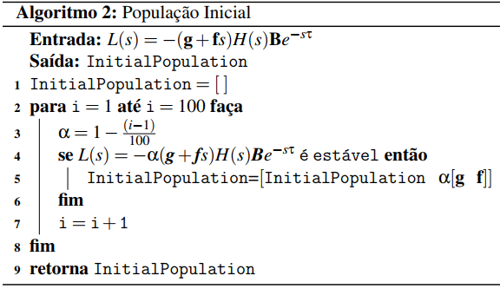
METODOLOGIA
População Inicial
Cria-se uma população inicial somente com indivíduos para o qual o sistema seja estável, inspirada na ideia de “detuning” de (Santos et al. 2018)

Slide 37

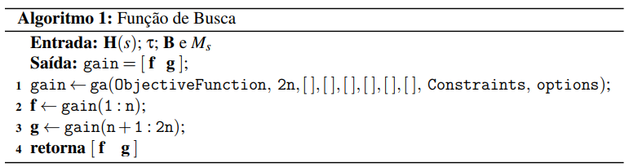
METODOLOGIA
Função de Busca
A busca é realizada com o algoritmo genético disponível no software MATLAB

Slide 38
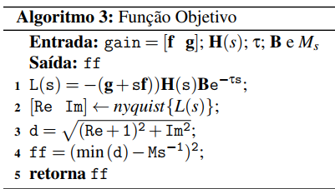
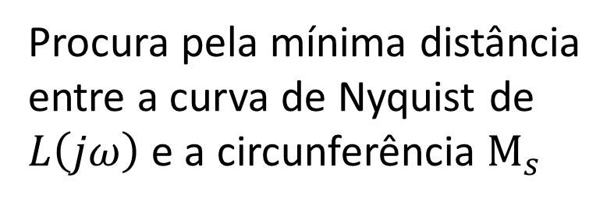
METODOLOGIA
Função Objetivo
Procura pela mínima distância entre a curva de Nyquist de $L\left(jω\right)$ e a circunferência $M_{s}$

Slide 39
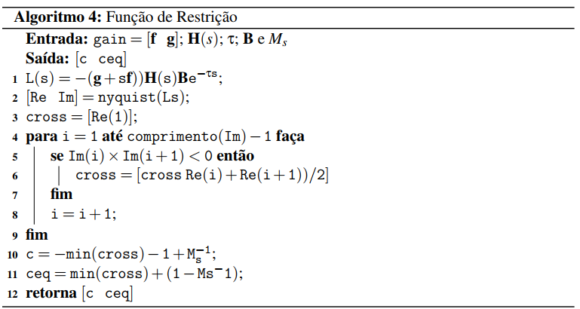
METODOLOGIA
Restrições
Visa garantir a estabilidade, seguindo o critério de Nyquist. No caso da restrição adicional, busca soluções que tangenciem a circunferência no ponto sobre o eixo real.

Slide 40
RESULTADOS E DISCUSSÕES

Slide 41
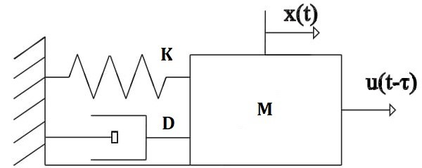
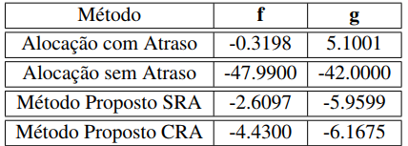
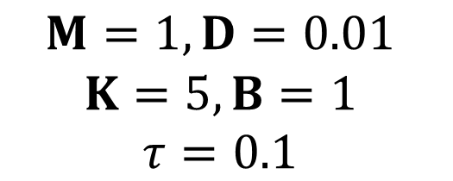
RESULTADOS
Exemplo 1
$$M=1,D=0.01$$
$$K=5, B=1$$
$τ=0.1$

Slide 42
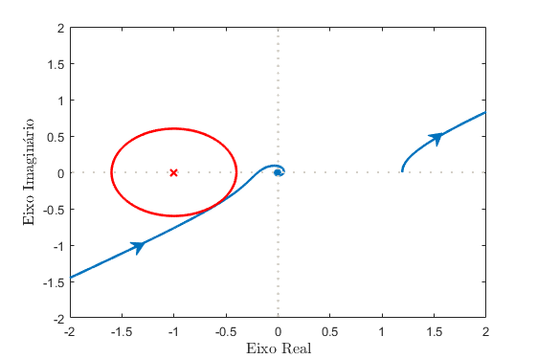
RESULTADOS
Método | f | g
Alocação sem Atraso | -0.3198 | 5.1001
Alocação com Atraso | -47.9900 | -42.0000
Método Proposto SRA | -2.6097 | -5.9599
Método Proposto CRA | -4.4300 | -6.1675

Slide 43
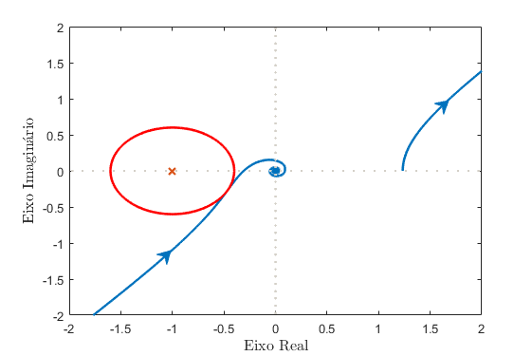
RESULTADOS
Método | f | g
Alocação sem Atraso | -0.3198 | 5.1001
Alocação com Atraso | -47.9900 | -42.0000
Método Proposto SRA | -2.6097 | -5.9599
Método Proposto CRA | -4.4300 | -6.1675

Slide 44
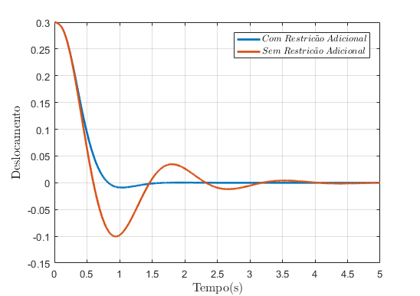
RESULTADOS

Slide 45
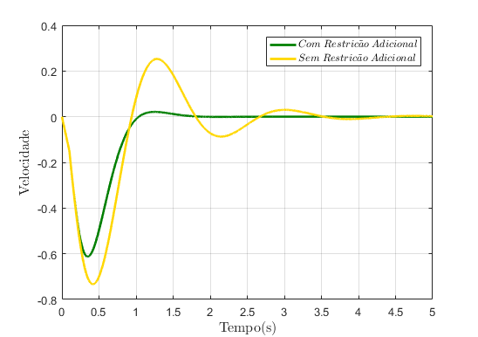
RESULTADOS

Slide 46
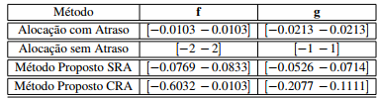
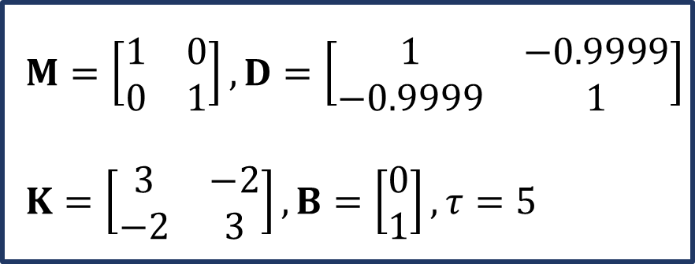
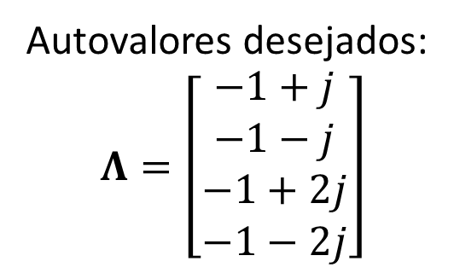
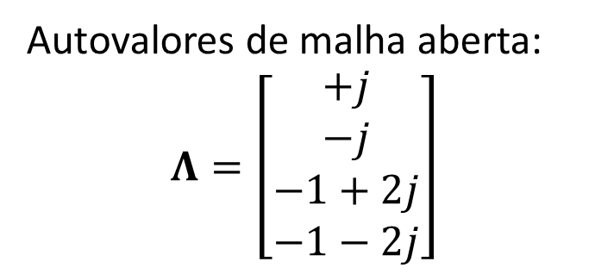
RESULTADOS
Exemplo 2
Autovalores de malha aberta:
$$Λ=\left[\begin{matrix}+j \\ \begin{matrix}−j \\ −1+2j \\ −1−2j\end{matrix}\end{matrix}\right]$$
$$M=\left[\begin{matrix}1 & 0 \\ 0 & 1\end{matrix}\right], D=\left[\begin{matrix}1 & −0.9999 \\ −0.9999 & 1\end{matrix}\right]$$
$$K=\left[\begin{matrix}3 & −2 \\ −2 & 3\end{matrix}\right], B=\left[\begin{matrix}0 \\ 1\end{matrix}\right], τ=5$$
Autovalores desejados:
$$Λ=\left[\begin{matrix}−1+j \\ \begin{matrix}−1−j \\ −1+2j \\ −1−2j\end{matrix}\end{matrix}\right]$$

Slide 47
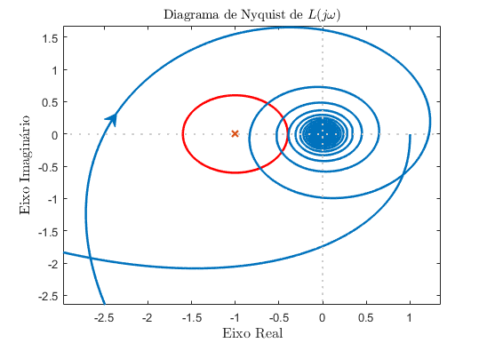
RESULTADOS
Método | f | g
Alocação sem Atraso | [-2 -2] | [-1 -1]
Alocação com Atraso | [-0.0103 -0.0103] | [-0.0213 -0.0213]
Método Proposto SRA | [-0.0769 -0.0833] | [-0.0526 -0.0714]
Método Proposto CRA | [-0.6032 -0.0103] | [-0.2077 -0.1111]

Slide 48
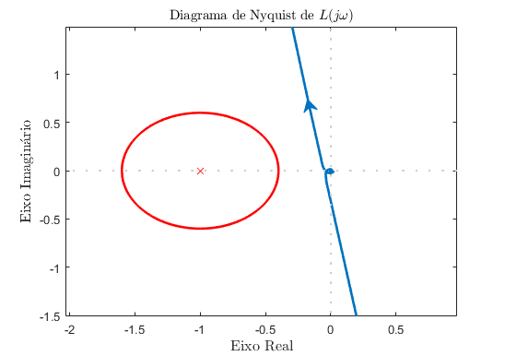
RESULTADOS
Método | f | g
Alocação sem Atraso | [-2 -2] | [-1 -1]
Alocação com Atraso | [-0.0103 -0.0103] | [-0.0213 -0.0213]
Método Proposto SRA | [-0.0769 -0.0833] | [-0.0526 -0.0714]
Método Proposto CRA | [-0.6032 -0.0103] | [-0.2077 -0.1111]

Slide 49
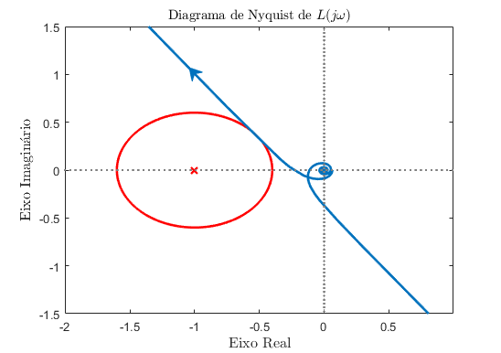
RESULTADOS
Método | f | g
Alocação sem Atraso | [-2 -2] | [-1 -1]
Alocação com Atraso | [-0.0103 -0.0103] | [-0.0213 -0.0213]
Método Proposto SRA | [-0.0769 -0.0833] | [-0.0526 -0.0714]
Método Proposto CRA | [-0.6032 -0.0103] | [-0.2077 -0.1111]

Slide 50
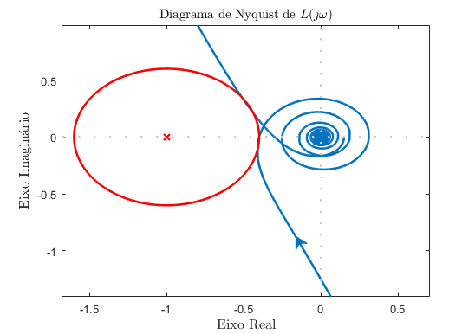
RESULTADOS
Método | f | g
Alocação sem Atraso | [-2 -2] | [-1 -1]
Alocação com Atraso | [-0.0103 -0.0103] | [-0.0213 -0.0213]
Método Proposto SRA | [-0.0769 -0.0833] | [-0.0526 -0.0714]
Método Proposto CRA | [-0.6032 -0.0103] | [-0.2077 -0.1111]

Slide 51
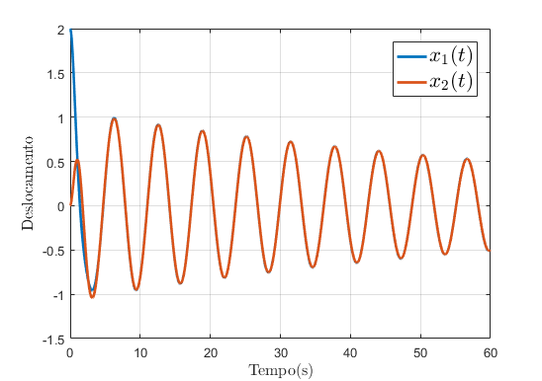
RESULTADOS
Método | f | g
Alocação sem Atraso | [-2 -2] | [-1 -1]
Alocação com Atraso | [-0.0103 -0.0103] | [-0.0213 -0.0213]
Método Proposto SRA | [-0.0769 -0.0833] | [-0.0526 -0.0714]
Método Proposto CRA | [-0.6032 -0.0103] | [-0.2077 -0.1111]

Slide 52
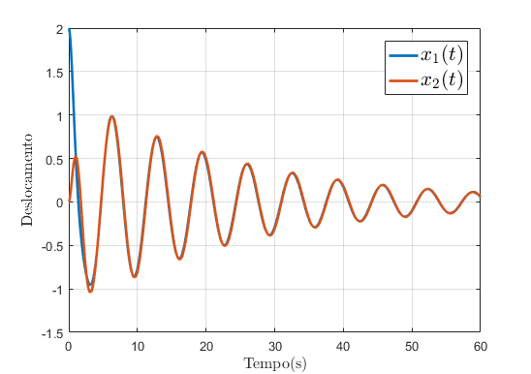
RESULTADOS
Método | f | g
Alocação sem Atraso | [-2 -2] | [-1 -1]
Alocação com Atraso | [-0.0103 -0.0103] | [-0.0213 -0.0213]
Método Proposto SRA | [-0.0769 -0.0833] | [-0.0526 -0.0714]
Método Proposto CRA | [-0.6032 -0.0103] | [-0.2077 -0.1111]

Slide 53
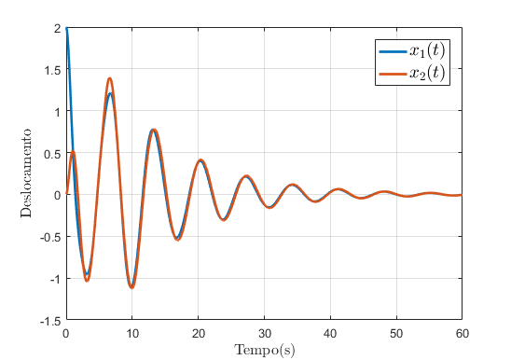
RESULTADOS
Método | f | g
Alocação sem Atraso | [-2 -2] | [-1 -1]
Alocação com Atraso | [-0.0103 -0.0103] | [-0.0213 -0.0213]
Método Proposto SRA | [-0.0769 -0.0833] | [-0.0526 -0.0714]
Método Proposto CRA | [-0.6032 -0.0103] | [-0.2077 -0.1111]

Slide 54
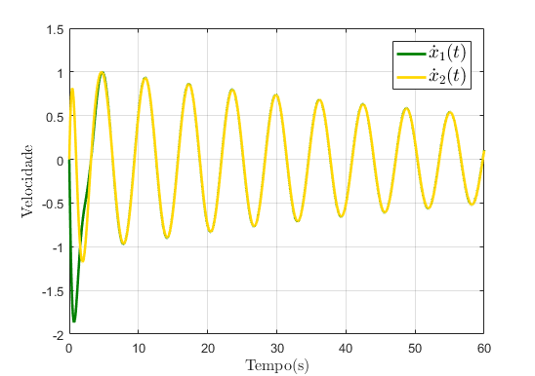
RESULTADOS
Método | f | g
Alocação sem Atraso | [-2 -2] | [-1 -1]
Alocação com Atraso | [-0.0103 -0.0103] | [-0.0213 -0.0213]
Método Proposto SRA | [-0.0769 -0.0833] | [-0.0526 -0.0714]
Método Proposto CRA | [-0.6032 -0.0103] | [-0.2077 -0.1111]

Slide 55

RESULTADOS
Método | f | g
Alocação sem Atraso | [-2 -2] | [-1 -1]
Alocação com Atraso | [-0.0103 -0.0103] | [-0.0213 -0.0213]
Método Proposto SRA | [-0.0769 -0.0833] | [-0.0526 -0.0714]
Método Proposto CRA | [-0.6032 -0.0103] | [-0.2077 -0.1111]

Slide 56

RESULTADOS
Método | f | g
Alocação sem Atraso | [-2 -2] | [-1 -1]
Alocação com Atraso | [-0.0103 -0.0103] | [-0.0213 -0.0213]
Método Proposto SRA | [-0.0769 -0.0833] | [-0.0526 -0.0714]
Método Proposto CRA | [-0.6032 -0.0103] | [-0.2077 -0.1111]

Slide 57




RESULTADOS
Exemplo 3
$$Λ=\left[\begin{matrix}−0.2±j2.5 \\ −0.4±j6.0 \\ −0.6±j10.0\end{matrix}\right]$$
$$f=\left[\begin{matrix}0.0147 \\ 6.9692 \\ 6.4320\end{matrix}\right], g=\left[\begin{matrix}3.0064 \\ −3.9902 \\ 8.8771\end{matrix}\right]$$
$$M=\left[\begin{matrix}10 & 0 & 0 \\ 0 & 10 & 0 \\ 0 & 0 & 10\end{matrix}\right], D=\left[\begin{matrix}5.0 & 0 & 0 \\ 0 & 2.5 & 0 \\ 0 & 0 & 0.5\end{matrix}\right]$$
$$K=\left[\begin{matrix}1500 & −500 & 0 \\ −500 & 600 & −100 \\ 0 & −100 & 100\end{matrix}\right], B=\left[\begin{matrix}1 \\ 0 \\ 0\end{matrix}\right]$$
$$τ=0.7$$

Slide 58

RESULTADOS

Slide 59

RESULTADOS

Slide 60
ILUSTRAÇÕES ADICIONAIS

Slide 61


RESULTADOS
Para o Exemplo 1 utiliza-se o método proposto, sem considerar a restrição adicional, para a busca com diferentes circunferências $M_{s}$
$$M_{s}$$ | $$f$$ | $$g$$
1.3333 | -2.9997 | -0.4081
1.6667 | -4.4924 | -5.8803
2.0000 | -3.2829 | -9.9175

Slide 62




RESULTADOS
$$M_{s}=1.3333$$
$$M_{s}=1.6667$$
$$M_{s}=2.0000$$

Slide 63

RESULTADOS

Slide 64
CONCLUSÃO

Slide 65

CONCLUSÃO
Com a utilização do método proposto garantem-se soluções estáveis sem a necessidade de análise a posteriori;
A utilização da circunferência $M_{s}$ como especificação de projeto na resposta em frequência determina robustez;
Contribuições para trabalhos futuros são deixadas sob a perspectiva de soluções que atendam também a melhores desempenhos da resposta temporal.

Slide 66



OBRIGADO

